Slide 1

「地震等緊急時対応の手引き」
研修素材
【令和 2 年 ４ 月改訂】
応急給水・応急復旧・技術支援編
公益社団法人 日本水道協会

Slide 2
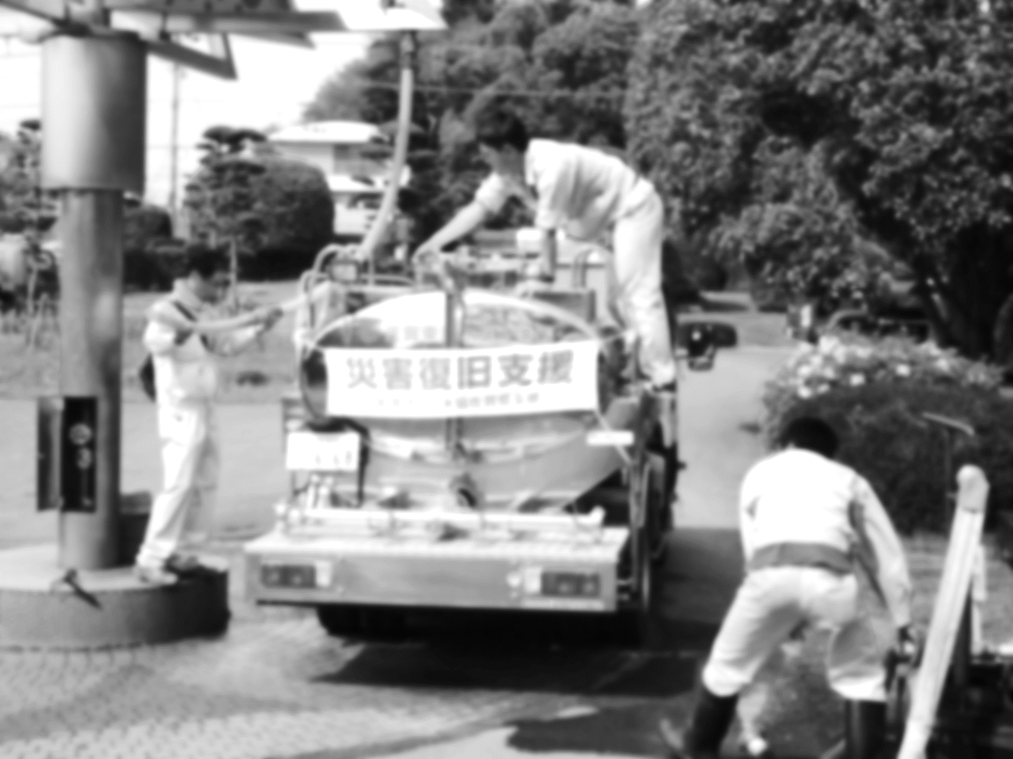
本日の進め方
はじめに
改訂に至る経緯と目的
改訂の主な内容
  平常時における応急活動の準備
  災害時における応急活動の実施
おわりに

Slide 3
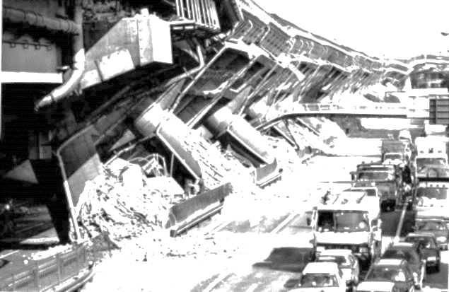
はじめに
地震等緊急時対応の手引きとは
平成７年１月 兵庫県南部地震（阪神・淡路大震災）
応援活動の教訓
平 成 8 年 ２ 月 15 日
緊急時における連絡応援体制の手順を示す
「地震等緊急時対応に関する報告書」

Slide 4
「地震等緊急時対応に関する報告書」 平成 8 年 2 月15日
兵庫県南部地震における
応援活動の教訓
・応援要請のルール、費用負担、労働災害
・応援の対象：応急給水、応急復旧（管路復旧）
「地震等緊急時対応の手引き」 平成20年12月16日
新潟県中越地震、能登半島地震、新潟県中越沖地震、岩手・宮城内陸地震等の知見と教訓
①地方支部の枠組みを超えた相互応援 ②先遣調査隊の派遣 ③簡易水道と本会非会員への対応 ④水道給水対策本部の編成
「地震等緊急時対応の手引き」 平成25年 3 月改訂
東日本大震災で得た教訓
1.応援の広域化・長期化への対応
2.効率的な応援活動のための支援拠点水道事業体
３.初動期の混乱を減らすための工夫

Slide 5
２．改訂に至る経緯と目的
平成25年3月の改訂以降も
顕
在
化
受援体制の構築
小規模事業体への支援のあり方

Slide 6
発 刊
地震等緊急時対応の手引き
【令和 ２ 年 ４月 改訂】
日本水道協会ホームページに公表
http://www.jwwa.or.jp
公益社団法人 日本水道協会

Slide 7
≪手引き改訂の主なポイント≫
１ つかいやすい・わかりやすい視点での見直し
【被災側・応援側それぞれの活動主体ごとに構成を再編成】
【平常時おける応急活動の準備を追加】
【様式及び様式作成に係るフロー図の整理】
２ 応援体制を迅速かつ効率的に構築するための取り組み
【被災水道事業体に対する初動支援】
【広域災害への対応】
【災害時の迅速・効果的な応援活動への対応】
３ 災害時の新たなニーズや問題に対する事項を追加
【技術支援に関する項目の追加】
【災害時の教訓を踏まえた広報活動】

Slide 8
≪新旧対照表≫
新（令和 2 年４月改訂版） |  | 旧(平成25年改訂版）
ルⅠル小委員会 | 第1章 相互応援の一般事項 本手引きの目的 本手引きの位置づけ 情報連絡 応援要請 水道給水対策本部の設置 費用負担の基本的考え方 労働災害等の基本的な考え方 | Ⅰ 相互応援の一般事項 本手引きの目的 応援要請 水道給水対策本部の設置 費用負担の基本的考え方 労働災害等の基本的な考え方
応急給水・応急復旧 | 第2章 平常時における応急活動の準備 応急給水について 応急復旧について | Ⅱ 平常時の相互応援の準備 水道事業体における準備 応援水道事業体における出動準備 Ⅲ 災害時における応急活動 応急活動の作業方針 応急給水の活動 応急復旧の活動 災害発生時の広報 経過記録
 | 第3章 災害時における応急活動の実施 応急給水について【被災水道事業体】 応急給水について【応援水道事業体】 応急復旧について【被災水道事業体】 応急復旧について【応援水道事業体
 | 第4章 教育・訓練 教育・訓練の定期的な実施について
ルⅠル | 第5章 広報 平常時の広報 災害時の広報

Slide 9
早期に初動体制を確立するために
１．水道事業体は、地震等緊急事態が発生した場合には、
被害の有無に関わらず、早期に都府県支部長等に連絡
を入れることをルール化する
２．連絡が無い被災事業体に対しては、都府県支部長等が
積極的に働き掛け、早期に情報連絡体制を確立する
３．応援受入に関する支援が必要となる被災事業体に対し
ては、都府県支部長等が「現地支援隊」を派遣する

Slide 10
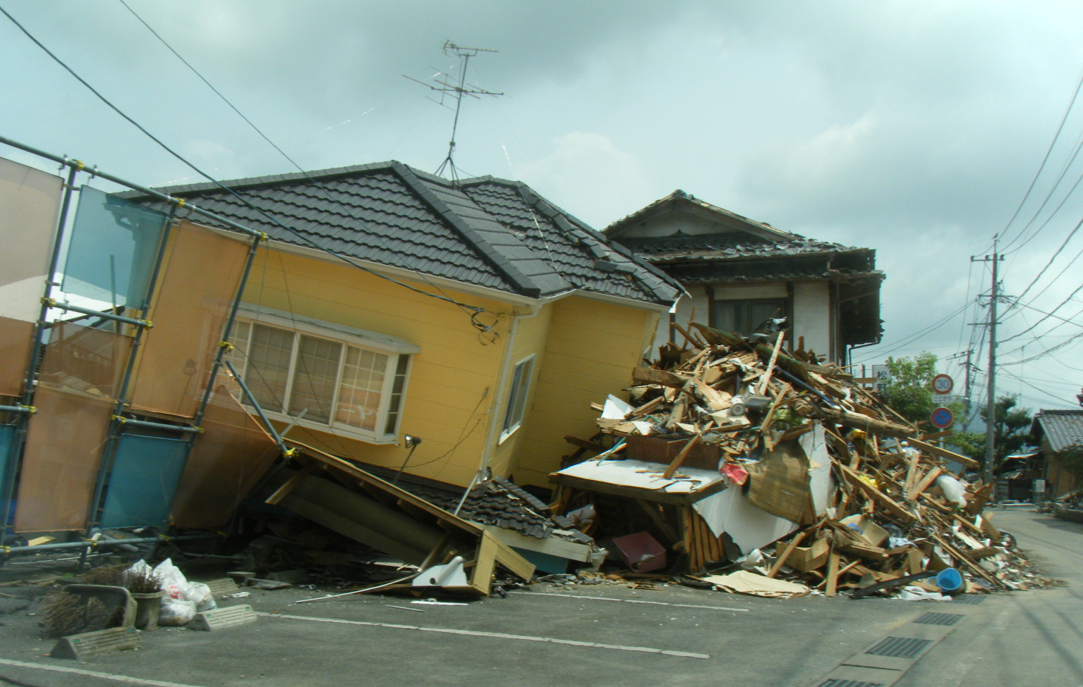
第1章 相互応援の一般事項 ①
① 中小規模事業体に対する初動支援
災害時において、甚大な被害が発生した中小規模事業体等では、災害時の混乱等から応援要請を行う余裕が無かったり、日本水道協会の応援スキーム（枠組み）に対する理解不足から、初動の遅れを招いた事例があった。

Slide 11
日本水道協会の応援スキーム
重 要
《手引き P.3を一部加筆》
（震度5(弱）以上の地震）または（その他の自然災害及び事故等により大規模な断水が発生）した場合
厚生労働省水道課
情報連絡
(平成25年10月25日厚生労働省健康局水道課長通知)
都 道 府 県
水道行政担当部
情報共有
日本水道協会救援本部
都府県支部等内の水道事業体
地方支部内の都府県支部長等
被災地方支部長
都府県支部等内の水道事業体
被災都府県支部長等
※被災都府県支部長
等が支部所属正会
員の派遣を決定
◎必ず連絡を！
●水道施設の被害状況
●応援要請の有無
（被害が無い・応援要請が
無い場合も同様）
現地調整隊
地震等緊急時
被災水道事業体
情報共有
先遣調査隊
他の地方支部長
地方支部内の都府県支部長等
関係省庁(総務省等)、関係団体(水団連、全管連等)
（凡例）
情報連絡
先遣調査隊、現地調整隊
Notes:
11

Slide 12
重 要
日本水道協会の応援スキーム②
現地調整隊
被災水道事業体における応援受け入れ体制の確立に当たり、調整支援が必要となると判断される場合、被災事業体と協議の上、被災都府県支部長等の決定により被災水道事業体へ派遣される調整隊。
なお、被災都府県支部等内において派遣が困難な場合は、被災地方支部長が決定し、さらに、被災地方支部内において派遣が困難な場合は、日本水道協会救援本部が派遣を決定する。
連携
先遣調査隊
震度６(強)以上の地震又はその他の災害・事故等において、日本水道協会救援本部長が必要と判断した場合、日本水道協会救援対策本部から被災水道事業体へ派遣される調査隊。
(救援本部からの派遣が困難な場合は地方支部長に依頼）
早期に現地の被害状況を把握し、関係者との情報共有を図ることにより、その後の円滑な応援体制の確立に寄与するための役割を担う。
(日本水道協会救援本部）
広域調整隊
地震等緊急時において、大規模な応援活動が必要になると日本水道協会本部長が判断した場合、被災地における広域的な応援体制を確立しその活動を補助・調整するため、日本水道協会救援本部から広域的な連絡調整を行える場所（例：被災地方支部長都市又は被災都府県支部長都市など）に派遣される調整隊。
(日本水道協会救援本部）

Slide 13
重 要
情報連絡体制の確立
災害時
に
備
え
整
理
す
る
震度５弱以上！風水害など！
ルール化
全ての支援は
情報連絡の 徹 底 か ら！
ルール化
厚労省：新型インフルエンザ対策マニュアル策定指針 Ⅱ-13
※このポスター素材は日水協HP上で提供しています。

Slide 14
応援準備態勢の段階区分
段 階 | 発令の時期 | 態 勢
注意態勢 | 震度５(弱）の地震が発生したとき | 情報収集及び連絡を主として行うが、状況により更に高度な配備に迅速に移行し得る態勢とする。
警戒態勢 | 震度５(強）の地震が発生したとき | 情報収集及び連絡を行うとともに、被災水道事業体の要請に応じて出動できる態勢とする。
非常態勢 | 震度６(弱）以上の地震が発生したとき | 情報収集及び連絡を密に行うとともに、応援体制の準備完了後、被災水道事業体の要請に応じて出動できる態勢とする。
(震度階級は気象庁の「計測震度」による）
【その他の災害】
津波・大雨・大雪等において気象庁から特別警報が発表された場合など、災害が減に発生し又は発生する恐れがある場合は、上記区分に準じて準備態勢を整える。
「地震等緊急時対応の手引き」【令和2年4月改訂】 P12

Slide 15
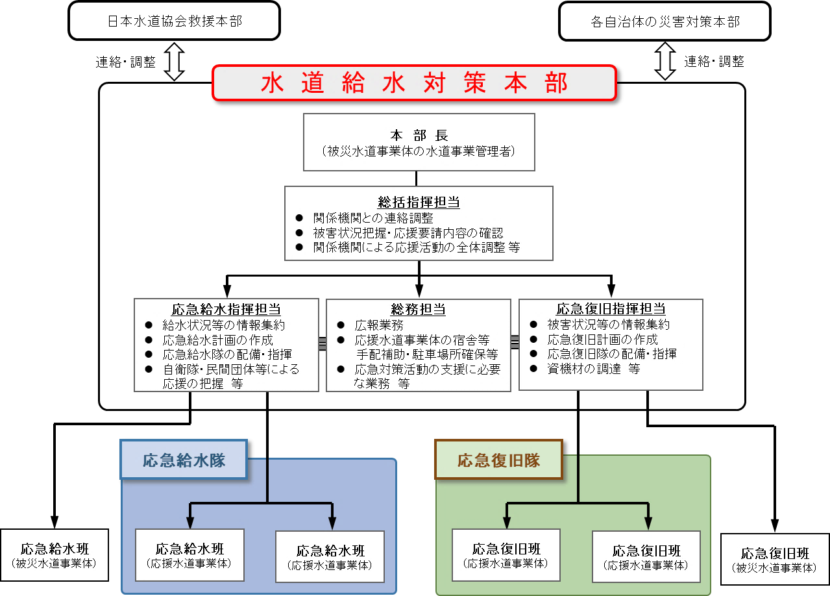
水道給水対策本部の組織例 ①
「地震等緊急時対応の手引き」【令和2年4月改訂】 P20

Slide 16
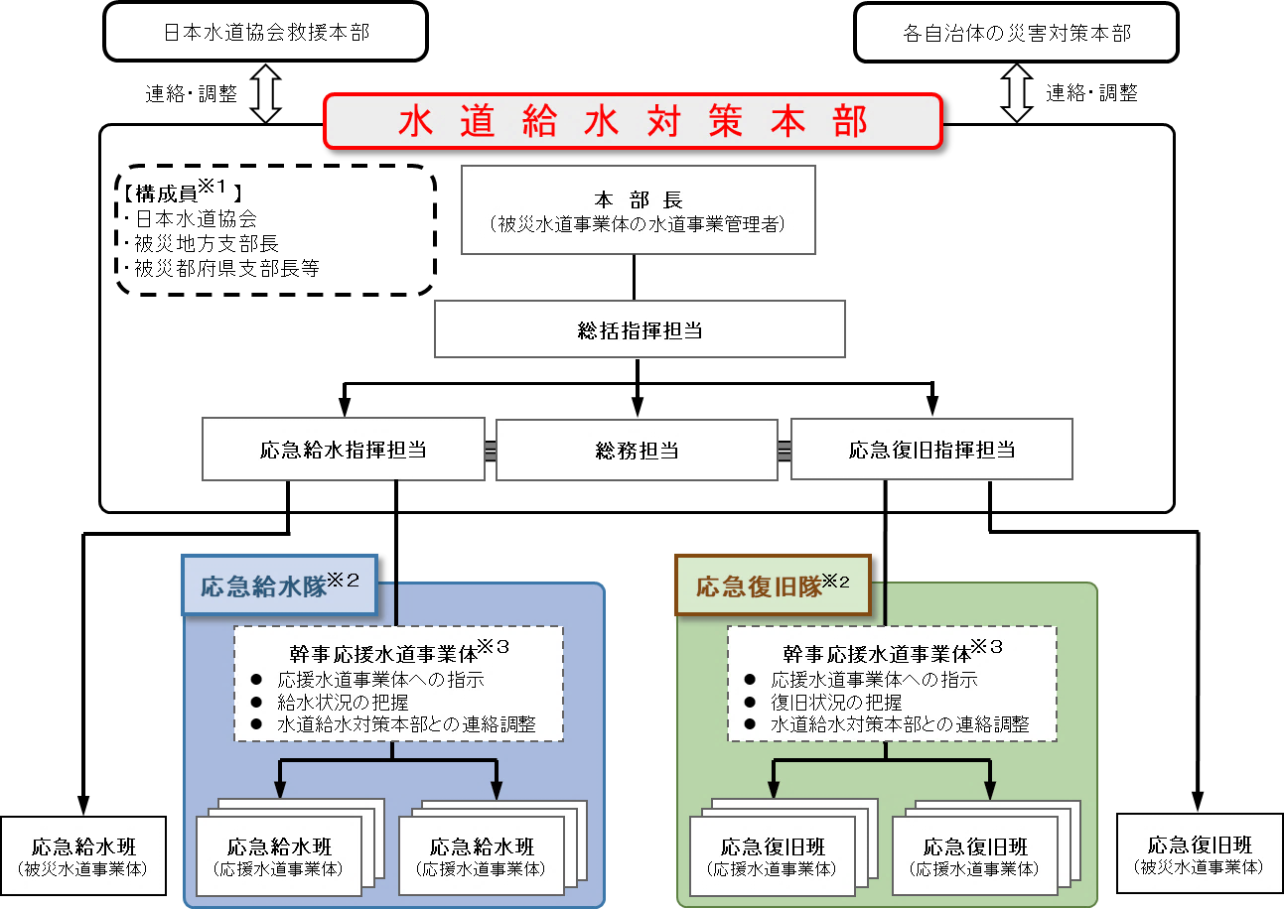
水道給水対策本部の組織例 ②
（応急給水隊、応急復旧隊が複数で編成される場合、幹事応援水道事業体を設置）

Slide 17


・平常時における応急活動の準備
・災害時における応急活動の実施
① 現行手引きにおける構成上の課題への対応
②「災害時における技術支援」の追加
③ 平常時における応急活動の準備
④ 様式の修正及び様式作成に係るフロー図の追加

Slide 18
第２章 平常時における応急活動の準備
発災後の応援又は応援受入を想定して、迅速かつ円滑な応急対策活動を実施できるよう、平常時より応急体制、「応急活動マニュアル等」について検討し、整備しておく。さらに、実情に即すため平常時の各種訓練等を踏まえて、少なくとも年一回は見直す。
※「応急活動マニュアル」とは、「応急給水マニュアル」
と「応急復旧マニュアル」を合わせたものである。
「地震等緊急時対応の手引き」【令和2年4月改訂】 P33
Notes:
第2章と第3章を担当した事務局の中で、最も時間を掛けて議論した部分です。
発災直後、初動対応や応急給水体制の立ち上げ。応援を求める段階などで混乱するのか？また、応急給水車の具体的な要請台数や、応急復旧の進め方で混乱するのか？事務局内の議論を深める中で、現時点で、「応急活動マニュアル」の「不備」や「未整備」が原因ではと考えました。
つまり、自事業体が被災し、自事業体のみで応急給水をはじめ復旧活動を行う計画が未整備なのではないか？そのことが発災直後の段階をはじめ、応急給水、応急復旧や応援要請の混乱につながっているのではないか？
まずは、自らの事業体の実情を把握し、整理し、検証して、何ができて、何ができないか自事業体の「応急活動マニュアル」にまとめることが必要です。
※自事業体の災害対応能力（キャパシティー）を整理することが第一段階。・・・身の丈を知ること
※「手引き：平成25年3月改訂版」は、全国規模の応援活動が展開された東日本大震災の教訓や知見を基に、広域連携の重要性や、応援、受援の取り組みについて手厚いものになっており、一足飛びに受援計画等の在り方に飛躍してしまった印象が強かった。
※多くの水道事業体は、既に整備されているものと思いますが、職場の実状と実態に即したものにするためには、少なくとも年1回の見直しは必要と思います。
第2章の巻頭、リード文にその思いを込めております。

Slide 19
参考
厚生労働省防災業務計画
平成13年2月14日 厚生労働省総 第 11号制定
平成21年3月10日 厚生労働省発社援0310001号修正
第1篇 災害予防対策
  第5章 生活衛生に係る災害予防対策
    第2節 水道施設に係る防災体制の整備
      ３ 水道事業者は、水道施設に係る災害時応急体制
      を整備するため、以下の措置を行うよう努める。
        （１）応急給水及び応急復旧活動に関する行動
        指針を作成すること。
厚生労働省 HP

Slide 20
参考
平常時より応急体制「応急活動マニュアル等」
について検討し整備①
災害基本法
国
防 災 基 本 計 画
都道府県
○○県地域防災計画
市 町 村
◎△市地域防災計画
中央防災会議
被害想定
○○県防災会議
被害想定
◎△市防災会議
(被害想定)

Slide 21




参考
平常時より応急体制「応急活動マニュアル等」
について検討し整備②
市 町 村
  ◎△市地域防災計画
総務部
水道部災害対応マニュアル
応急活動
マニュアル
地震対策マニュアル
応急給水
マニュアル
水道部
風水害対策マニュアル
応急復旧
マニュアル
津波対策マニュアル
○○部
受 援
マニュアル
新型インフルエンザ対策マニュアル
◎△部
・施設事故・停電対策マニュアル
・管路事故・給水装置凍結対策マニュアル
・
・

Slide 22
参考
平常時より応急体制「応急活動マニュアル等」
について検討し整備③
○○対策マニュアル
初動体制の確立
役 割 分 担
「肉 付 け」
「実効性を高める」
具体化する
応急給水マニュアル 手引き P42～
応急復旧マニュアル手引き P62～
応援受入マニュアル
手引き P52～ 表1-4

Slide 23
平常時における応急活動の準備
  発災後の応援又は応援受け入れを想定した「応急
  給水マニュアル」「応急復旧マニュアル」の整備
・マニュアル作成時に必要となる基礎データの一例
・給水基地一覧表及び位置図
・必要な計画作業等（断水範囲の確認、漏水箇所の
確認・範囲、応急給水及び応急復旧体制の確立等）

Slide 24
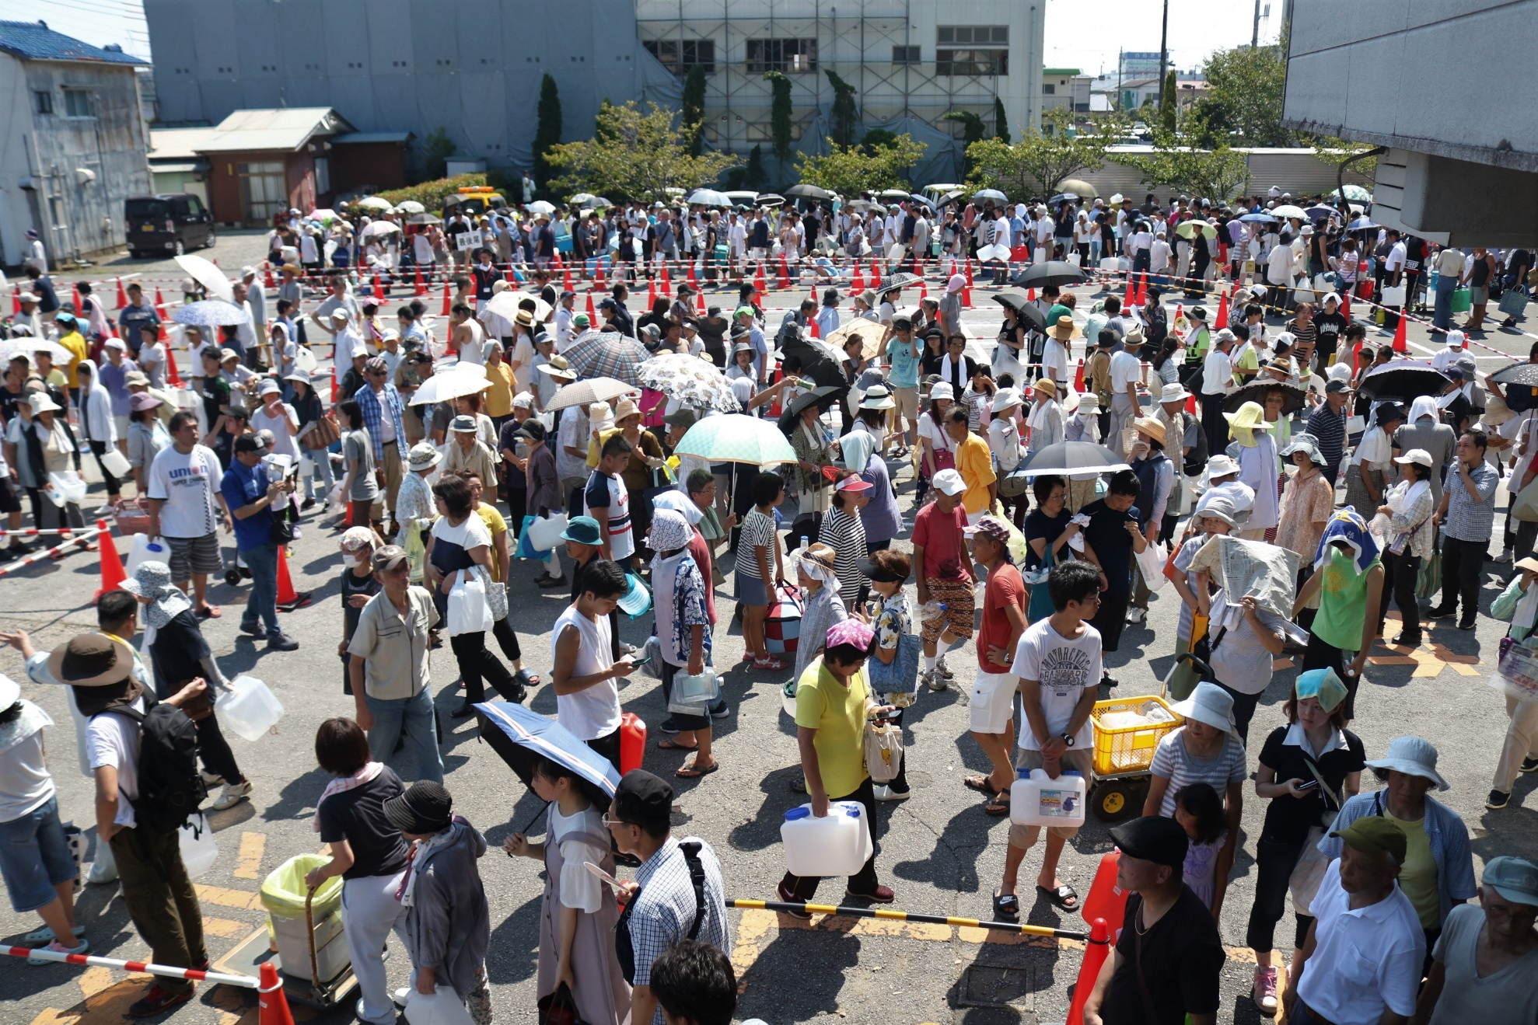
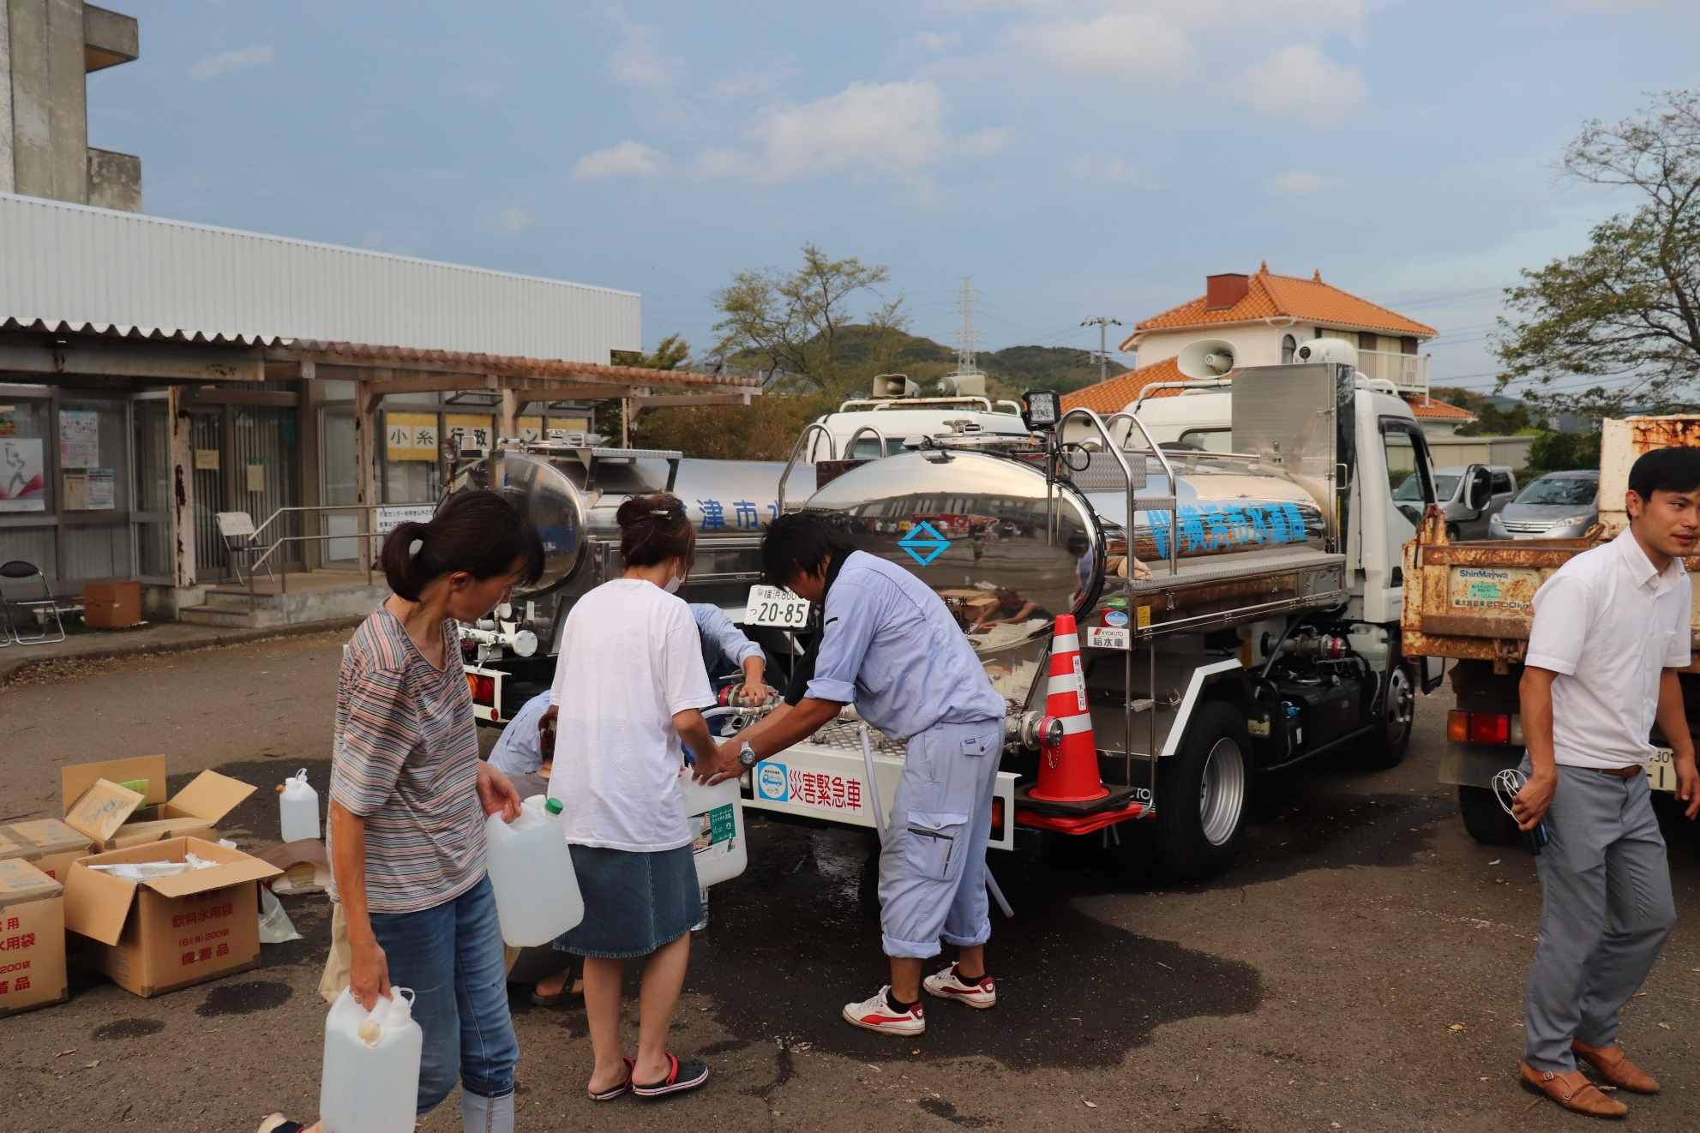
応急給水
応急給水に並ぶ長蛇の列
（R元 9/10 千葉県東金市役所）
応援水道事業体による応急給水活動
（ R元 9/11 千葉県君津市内）
※令和元年房総半島台風 日本水道新聞社
※令和元年房総半島台風 日本水道新聞社

Slide 25
第2章 平常時における応急活動の準備 ①
１．応急給水について
  1-1 応急給水の資機材等の準備
  1-2 給水基地・応急給水拠点及び
  救急病院等重要施設等の情報の整理
  1-3 情報連絡の確保
  1-4 応急給水の関係機関との連絡調整
  1-5 応急給水マニュアルの整備
  1-6 救急病院等重要施設への給水
  1-7 応援隊の受け入れ体制

Slide 26
１応急給水について
水道事業体は、応急給水について、図1-1 に示すような具体的な応急給水の方法を想定し、それらに必要な準備を行う。
応急給水の一般的な対応として運搬給水が挙げられるが、給水車（加圧式・無加圧式）により応急給水拠点への給水方法が異なることから、各水道事業体において対象となる応急給水拠点を事前に確認し、運搬給水のあり方について精査しておく。
また、救急病院等重要施設への運搬給水についても、各水道事業体において対象となる施設を事前に確認し、運搬給水のあり方について精査しておく。
「地震等緊急時対応の手引き」【令和2年4月改訂】 P34

Slide 27
表 1 - ３ 応急給水の方式
分 類 | 内 容 | 備 考
拠 点 給水方式 | 応急給水拠点において給水する方式。このほか、仮設水槽を設置した場所も応急給水拠点となる。 | 耐震性貯水槽や消火栓も応急給水拠点となる場合がある。
巡 回 給水方式 | 指定された場所に給水車で巡回し、給水車から直接応急給水を行う方式であり、状況に応じて場所を移動し、住民へきめ細かく給水することができる。 | トラック等により簡易容器で直接配布する方法もある。
※島しょ部においては、給水船から給水車等に給水する方法もある。
「地震等緊急時対応の手引き」【令和2年4月改訂】 P44
Notes:
応急給水の方法には、大きく分けて「拠点給水方式」と「巡回給水方式」の二つがあります。
それは、それぞれどのようなものか
・拠点給水方式
・巡回給水方式

Slide 28
図1-1 応急給水の方法（概念図）
「地震等緊急時対応の手引き」【令和2年4月改訂】 P34

Slide 29
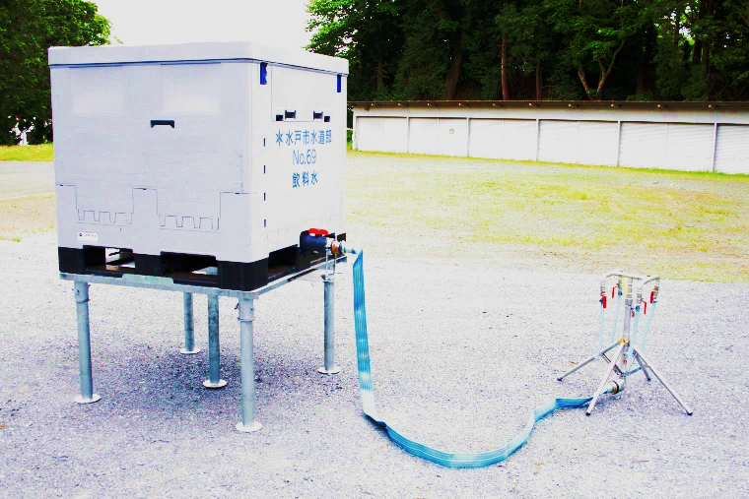
概念図：応急給水の方法（拠点給水方式①）
運 搬
運 搬
次 の
給水拠点へ
移 動
運 搬
仮設水槽
「地震等緊急時対応の手引き」【令和2年4月改訂】 P44

Slide 30
概念図：応急給水の方法（拠点給水方式②）
耐震性貯水槽からの応急給水
「地震等緊急時対応の手引き」【令和2年4月改訂】 P44

Slide 31
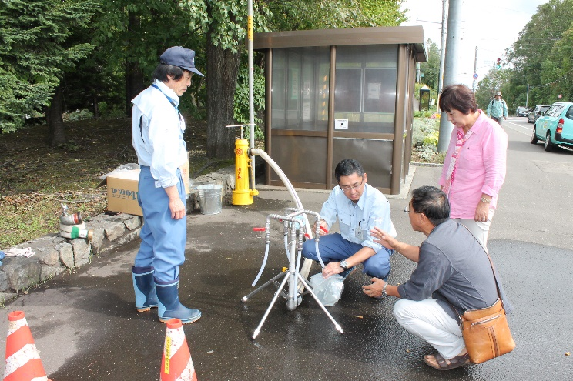
概念図：応急給水の方法（拠点給水方式③）
仮設給水栓①
（地上式消火栓）
仮設給水栓②
（地下式消火栓）
「地震等緊急時対応の手引き」【令和2年4月改訂】 P44

Slide 32
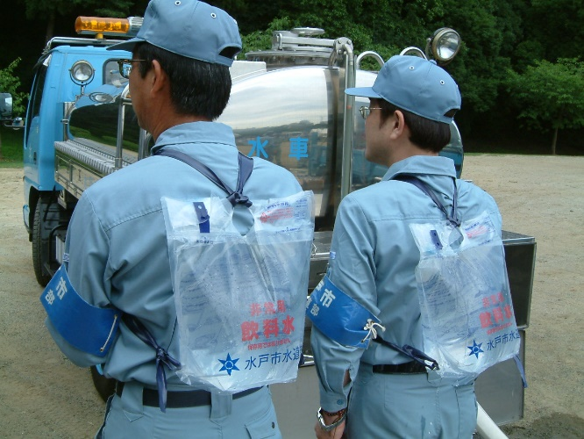
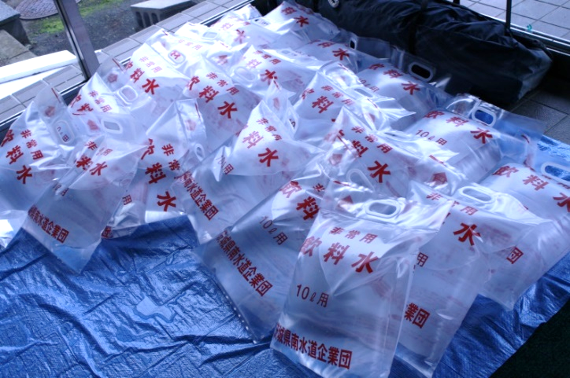
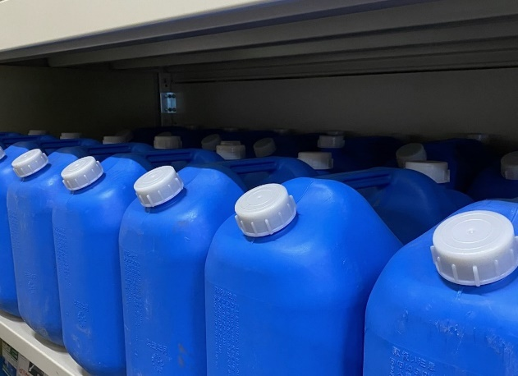
概念図：応急給水の方法（巡回給水方式）
（簡易容器による直接配布）
【 貸 出 確 認 】
・貸出年月日（返却予定）
・貸出箇数（№●～№◎）
・貸出先等
（住所、氏名、連絡先）etc
給
水
袋
ポリタンク
給
水
袋
(リュック型)
（手提げ型）
「地震等緊急時対応の手引き」【令和2年4月改訂】 P44～45

Slide 33
参考
（出典：水道の耐震化計画等策定指針 平成27年6月 厚生労働省HP）

Slide 34
目標達成の時期と応急活動の例
発災後24時間以内 | 避難所、医療施設等への水の供給に全力を挙げる。
発災後72時間以内 | 水道施設の復旧に着手する。
発災後1週間以内 | 応急復旧した水道施設による生活用水の供給を順次開始する。
「地震等緊急時対応の手引き」【令和2年4月改訂】 P72

Slide 35
復旧状況に応じた応急給水計画例
被害状況 | 復旧状況 | 給水目的及び方法
第１段階 初動 ( 発 災 当 日 ) | 全面断水 | 人命に関わるものを第一優先とする。そのほか最低限の飲料水確保を目的とした応急給水
第１段階 初期 （発災後３日程度） | 全面断水 | ・応急給水の体制確立 ・初期応援での応急給水
第２段階 （発災後７日程度） | 幹線復旧 支管部分復旧 | ・応援体制の確立 ・応急給水拠点や給水量の見直し ・仮設給水栓等(無人)の拡大
第３段階 | 支管地域的復旧 | ・応急給水拠点の見直し ・応急給水活動の縮小
第４段階 | 支管復旧 | 仮設配管等の設置により、応急給水活動の縮小・収束
「地震等緊急時対応の手引き」【令和2年4月改訂】 P73

Slide 36
応急給水の応援要請に関する情報（整理例）
①事業体概要
  ・給水人口及び給水戸数
  ・日最大給水量他
②災害概要
  ・断水人口
  ・断水戸数及び断水率他
③事業体基本情報
  ・応急給水拠点（個所）
  ・給水基地（個所）
  ・緊急病院等重要施設（個所）
  ・保有給水車両及び給水容器等
④具体的な応援要請
是非ご活用ください
整理事項
資料・様式・参考 編
P４ 資料3
☟
災害時対応確認シート【1】
【応急給水編】

Slide 37
保有給水車両及び給水容器等一覧表（整理例）
車両及び 給水容器等 | 車番・仕様等 | 数量 | 格納場所 | 備 考
給水車（加圧ポンプ付き） | 市ヶ谷 ○○ ● 12-34 タンク容量：4㎥ | １ | ○○市水道局 庁舎（車庫） | ※○○市○○１-２-３
給水車 (無加圧） | 市ヶ谷 ○○ △ 56-78 タンク容量：4㎥ | １ | ◎△営業所 庁舎（車庫） | ※○○市◎△４-５
仮設水槽 | 1.0㎥ | 10個 | ◎△営業所 庁舎（倉庫） | ※○○市◎△４-５
仮設給水栓 | ４栓１組 | ４組 | ◎△公民館 （倉庫） | ※○○市◎△６-７
： | ： | ： | ： | ：
参考：「地震等緊急時対応の手引き」【令和2年4月改訂】 P36 表1-1
Notes:
まず、最初に取り組んで頂きたいことは、

Slide 38
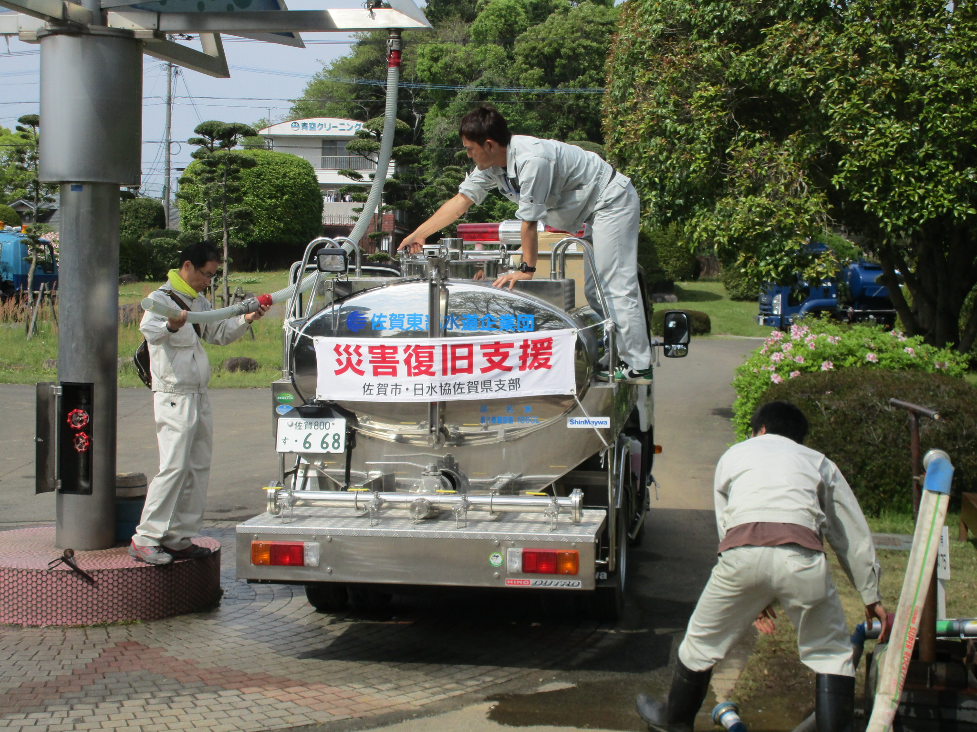
給水基地の一覧表（整理例）
◆給水基地
応急給水隊（応急給水班）に水を補給する浄水場や配水池等
「地震等緊急時対応の手引き」
【令和2年4月改訂】主な用語の定義
熊本市:健軍秋田配水場
施 設 名 | 住 所 | 有効貯水量 （㎥） | 災害時確保水量（㎥） | 備 考
□□浄水所 | □●区□□1-2 | 50,000 | 5,000 | 有人：TEL○○-○○○○
○○配水池 | ○○区△△町34 | 20,000 | 4,000 | 鍵の管理：浄水課
△△配水池 | △△区○○町5678 | 10,000 | 2,000 | 鍵の管理：浄水課
： | ： | ： | ：
「地震等緊急時対応の手引き」【令和2年4月改訂】 P40

Slide 39
給水基地⇔応急給水拠点位置図（仮称）
作成例
給水基地⇔応急給水拠点
給水基地（○○配水池 入路・出路）

Slide 40
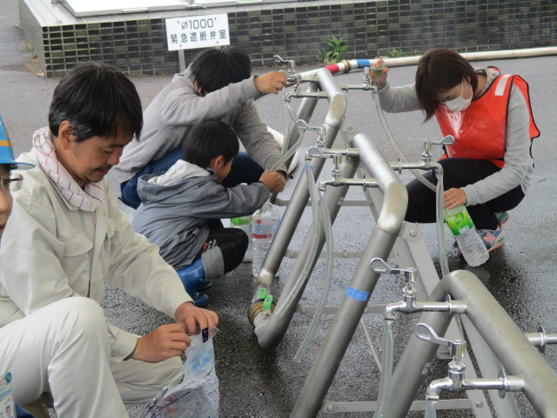
応急給水拠点一覧表（整理例）
◆応急給水拠点
住民に対し、応急給水を行う場所（避難場所など事前に設定された地点
及び仮設水槽等を設置した地点）
「地震等緊急時対応の手引き」
【令和2年4月改訂】主な用語の定義
施 設 名 | 住 所 | 対象住民（人） | 備 考
□□公園 | □●区□□1-2 | 1,000 | 仮設給水槽 2基（1.0㎥×2）
○○公園 | ○○区△△町34 | 300
△△公民館 | △△区○○5-67 | 200 | 仮設給水槽 2基（0.5㎥×2）
： | ： | ： | ：

Slide 41
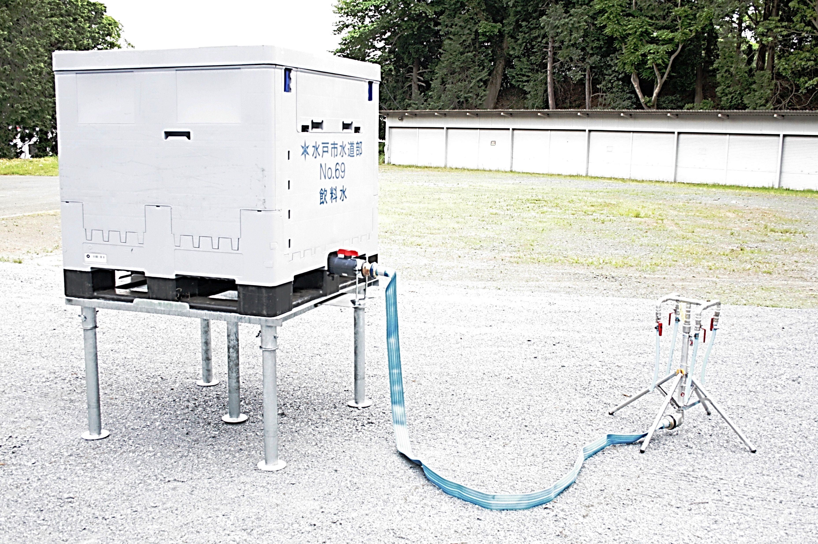
応急給水拠点一覧表（整理例）

Slide 42
給水基地 ⇔ 応急給水拠点（整理例）
参考
【給水基地】
【応急給水拠点】
運 搬
施 設 名 | 作 業 内 容 | 備 考
給 水 基 地 | 水の補給 | 2.0㎥ → ○○分 4.0㎥ → □○分
移動距離(時間) | 往路〇. ○㎞（○○分） 復路〇. △㎞（○△分）
応急給水拠点 | 応急給水 | 直接給水 → ○○分 仮設水槽へ給水 → □分

Slide 43
救急病院等重要施設一覧表（整理例）
◆救急病院等重要施設
    災害拠点病院
    三次救急医療機関
    二次救急医療機関
    市役所、町・村役場 他
施 設 名 | 住 所 | 受水槽容量（㎥） | 給水方法 | 必要ホース延長（ｍ） | 備 考
□□市民病院 | □●区□□1-2 | 100 | 加圧ポンプ付き給水車 | 50m | ・二次救急病院
○○病院 | ○○区△△町34 | 70 | 給水車 | 30m | ・人工透析施設 ・自己水源あり
◎△市役所 | △△区○○5-67 | 100 | 加圧ポンプ付き給水車 | 20m
： | ： | ： |  | ：

Slide 44
第2章 平常時における応急活動の準備 ②
２．応急復旧について
  2-1 応急復旧の資機材等の準備
  2-2 配管図面等と書類の整備保管
  2-3 情報連絡の確保
  2-4 応急復旧の関係機関との連絡調整
  2-5 応急復旧マニュアルの整備
  2-6 災害査定用資料作成の手順
  2-7 応援隊の受け入れ体制

Slide 45
２応急復旧について
水道事業体は、応急復旧の範囲を明確にし、図2-1 に示す手順で応急復旧を行うことを想定し、それらに必要な準備を行う。
応急復旧の基本手順として、水源から給水に至るまで、水の流れに沿って被災個所を調査し、復旧することが考えられる。
また、復旧に当たっては、水道システムとしての幹線管路を優先復旧路線とする。なお、救急病院等重要施設に通じる管路も優先復旧路線とすることで、給水を可能な限り早期に管路による給水に移行する。
「地震等緊急時対応の手引き」【令和2年4月改訂】 P54

Slide 46
応急復旧の応援要請に関する情報（整理例）
①事業体概要
  ・給水人口及び給水戸数
  ・日最大給水量他
  ・導・送・配水管各延長（ｍ）
②災害概要
  ・施設被害状況
  ・管路被害状況
③施工対応可能な請負業者
  ・施工可能な業務
  ・可能出動班数他
④具体的な応援要請
是非ご活用ください
整理事項
資料・様式・参考 編
P５ 資料４
☟
災害時対応確認シート【2】
【応急復旧編】

Slide 47
「地震等緊急時対応の手引き」【令和2年4月改訂】 P54 図2-1

Slide 48
優先復旧路線を修理復旧した地域においては、給水区域を面的に復旧する。一例として、配水管の復旧を優先するため、給水管の復旧範囲については、1次側（分水栓からメーターまで）復旧を基本とし、仮設の給水栓を設置すること等、あらかじめ復旧範囲を検討しておく。
応急復旧の手順
①官民境界
②第一止水栓
③宅地内の一部
④メーターまで
「地震等緊急時対応の手引き」【令和2年4月改訂】 P63～4 図2-1

Slide 49
仮給水栓設置（例）
漏 水
「地震等緊急時対応の手引き」【令和2年4月改訂】 P64 図2-3

Slide 50
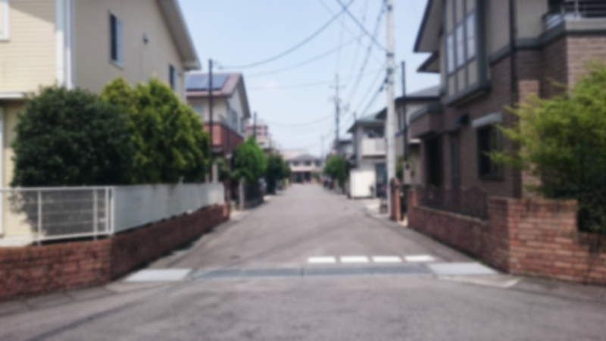







応急復旧（例）
ガス低圧管
ガス低圧管
配水支管
配水支管

Slide 51
応急復旧に関する提供情報（整理例①）
配 管 図（配水管図）
復旧工事関係情報

Slide 52
応急復旧に関する提供情報（整理例②）
関係機関等の連絡先
復旧工事関係情報（例）
項 目 | 種 別 | 内 容
配管材料 の調達方法 | 送・配水管 | ㈱◎△商事 ○○市△町◎-○ Tel○○○-○○○○
 | 給水装置関係 | ○○市管工事組合 ○○市○○町○-● Tel○○○-○○○○
建設資材 の調達方法 | 埋め戻し用砂 改良土他 | ○○再生センター ○○市○○町●○ Tel○○○-○○○○
 | アスコン セメコン
残土処分 方法等 | 普通土 （仮置き場） | ○○市水道局 △●配水場 Tel○○○○○○○
 | アスコン セメコン | ○○再生センター ○○市○○町●○
厚労省：新型インフルエンザ対策マニュアル策定指針 Ⅱ-13

Slide 53
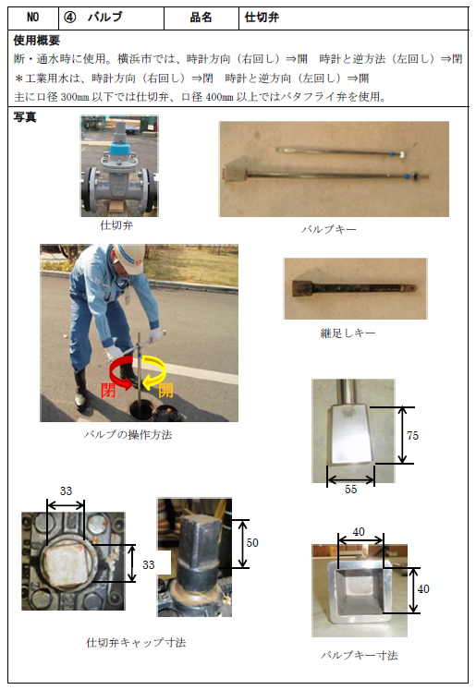
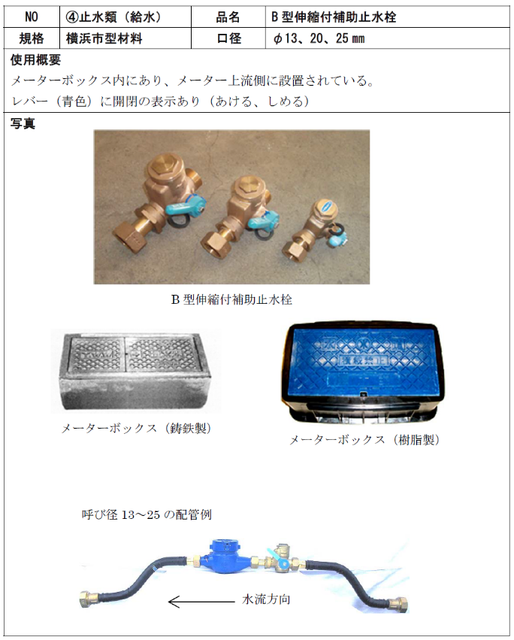
給水材料や弁栓類の仕様等の一覧例
「地震等緊急時対応の手引き」【令和2年4月改訂】 P61

Slide 54
応援受け入れマニュアルの整備（記載標準項目）
項 目 | 細 目
①応援要請・受け入れ概要図（フロー） | ※連絡フロー図を記載
②責任者、役割 | 受入れ責任者（担当者）の設置
 | 役割・事務
③応援要請 | 応援要請の手続き
 | 応援要請時の伝達事項
④応援受入体制 | 応援隊の集結場所
 | 宿泊場所・受入可能人数、駐車場、給食の確保
 | 応援活動に必要な資機材等の提供
 | 応援活動に必要な情報等の提供
 | 応援受入活動業務の引継ぎ
 | 応援隊からの苦情・要望対応
⑤応援受入に伴う費用負担 | 費用負担の区分
⑥応援経過の記録 | 応援隊からの応援経過報告
⑦様式 | ※各種様式を準備
※「地震等緊急時対応の手引き」【令和2年4月改訂】 P53（抜粋）

Slide 55
応援受け入れマニュアル（④応援受入れ体制）
※参照する個所を記載しました
※「地震等緊急時対応の手引き」【令和2年4月改訂】 P53（抜粋）

Slide 56
「災害時における技術支援」の追加
  ・災害の種類（地震、風水害、渇水等）に伴う被害状況
  により、被災事業体は多様な技術支援(助言含む）を
  必要とする
・技術支援フロー図を掲載（ P114 図3-3、Ｐ135 図4-4）
・技術支援事例の掲載（管路復旧・水運用計画策定、仮設
浄水施設の設置に関する支援等）
「地震等緊急時対応の手引き」【令和2年4月改訂】 P113～114、 P135～138

Slide 57


技術支援の事例
（１）水運用計画の策定
（２）仮設浄水装置等設置
計画
（３）機械・電気設備 計画
（４）漏水調査（管洗浄）
（５）水質検査
（６）災害査定補助
「地震等緊急時対応の手引き」
【令和2年4月改訂】P113～117、 P135～138

Slide 58
技術支援事例①
（１）水運用計画等の作成支援
①支援内容
      導・送・配水管等の管路復旧計画策定に係る技術支援
      導・送・配水管等の充・通水計画策定に係る技術支援
      復旧段階ごとの臨時の配水区域設定等応急水運用計画策定に係る技術支援
  ②事例
      新潟県中越地震（H16)
      新潟県中越沖地震（H19)
      熊本地震（H28)
「地震等緊急時対応の手引き」【令和2年4月改訂】 P114、136
計画策定等打合せ状況

Slide 59
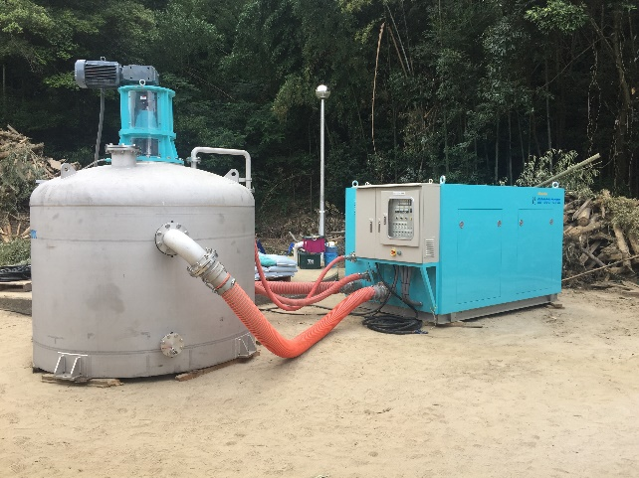
技術支援事例②
（２）仮設浄水装置等設置計画
①支援内容
  浄水場機能の停止時において、水源に仮設浄水
装置の設置に関わる技術支援。
  被害状況により、民間企業等に協力要請。
② 事例
  平成30年7月豪雨
（西日本豪雨）
仮設浄水装置
「地震等緊急時対応の手引き」【令和2年4月改訂】 P115、Ｐ136

Slide 60
技術支援事例③
（３）機械・電気設備計画
イ メ ー ジ
①支援内容
・機械・電気設備の故障に伴う、
専門職による復旧に関する技術支援
・豪雨等によりポンプ設備、電気設備等の水没に
伴い代替品等の調達、手配に関わる技術支援
② 事例
・平成30年7月豪雨（西日本豪雨）
・豪雨によりポンプが水没。
応援水道事業体が代替ポンプを手配。
「地震等緊急時対応の手引き」【令和2年4月改訂】 P115、P137

Slide 61
技術支援事例④
（４）漏水調査（管洗浄）
①支援内容
・漏水音聴調査、各種バルブ操作等の技術支援
・修繕後や通水後の管洗浄に係る技術支援
② 事例
・熊本地震（平成28年）
・平成30年7月豪雨
（西日本豪雨）
漏水調査作業
管洗浄作業
「地震等緊急時対応の手引き」【令和2年4月改訂】 P115

Slide 62
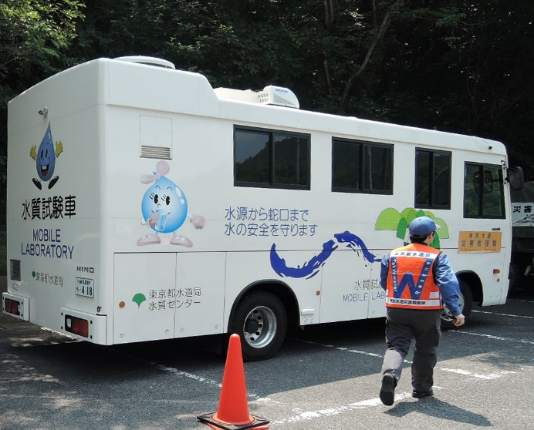
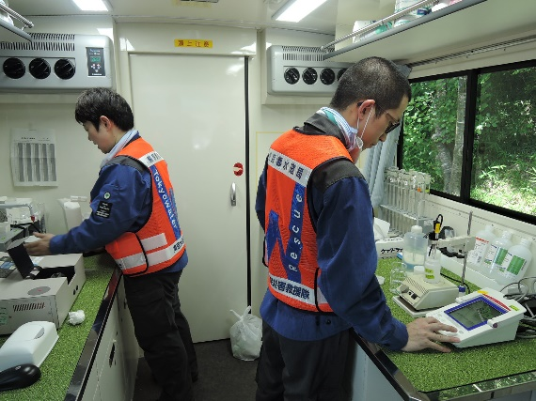
技術支援事例⑤
（５）水 質 検 査
①支援内容
・浄水施設及び配水施設復旧後の
水質確認等に関する助言
・飲用水供給前の水質確認等を目的
に職員及び水質試験車の派遣及び
水質検査に関わる技術支援
② 事例：平成30年7月豪雨
・水道施設復旧途上の地域等へ水質
専門の職員等が水質試験車と共に
支援。飲用可否の確認等を実施
水質試験車
水質試験車での検査
「地震等緊急時対応の手引き」【令和2年4月改訂】 P116

Slide 63
技術支援事例⑥
（６）災害査定の補助
①支援内容
・災害査定に掛る手続き及び留意事項の説明。
・災害査定用資料の作成補助。
② 事例：平成30年7月豪雨
・災害査定手続き及び留意事項について、
知見のある水道事業体から被災水道事業体
に対して説明と補助を実施。
「地震等緊急時対応の手引き」【令和2年4月改訂】 P117、P138

Slide 64
様式の修正及び様式作成に係るフロー図の追加
  熊本地震及び平成30年7月豪雨等の災害や、情報連絡訓練における経験等を踏まえて各様式類を修正
・マニュアル作成時に必要となる基礎データの一例
・給水基地一覧表及び位置図
・必要な計画作業等（断水範囲の確認、漏水箇所の
確認・範囲、応急給水及び応急復旧体制の確立等）

Slide 65
復旧状況に応じた応急給水計画の例

Slide 66

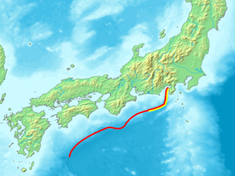
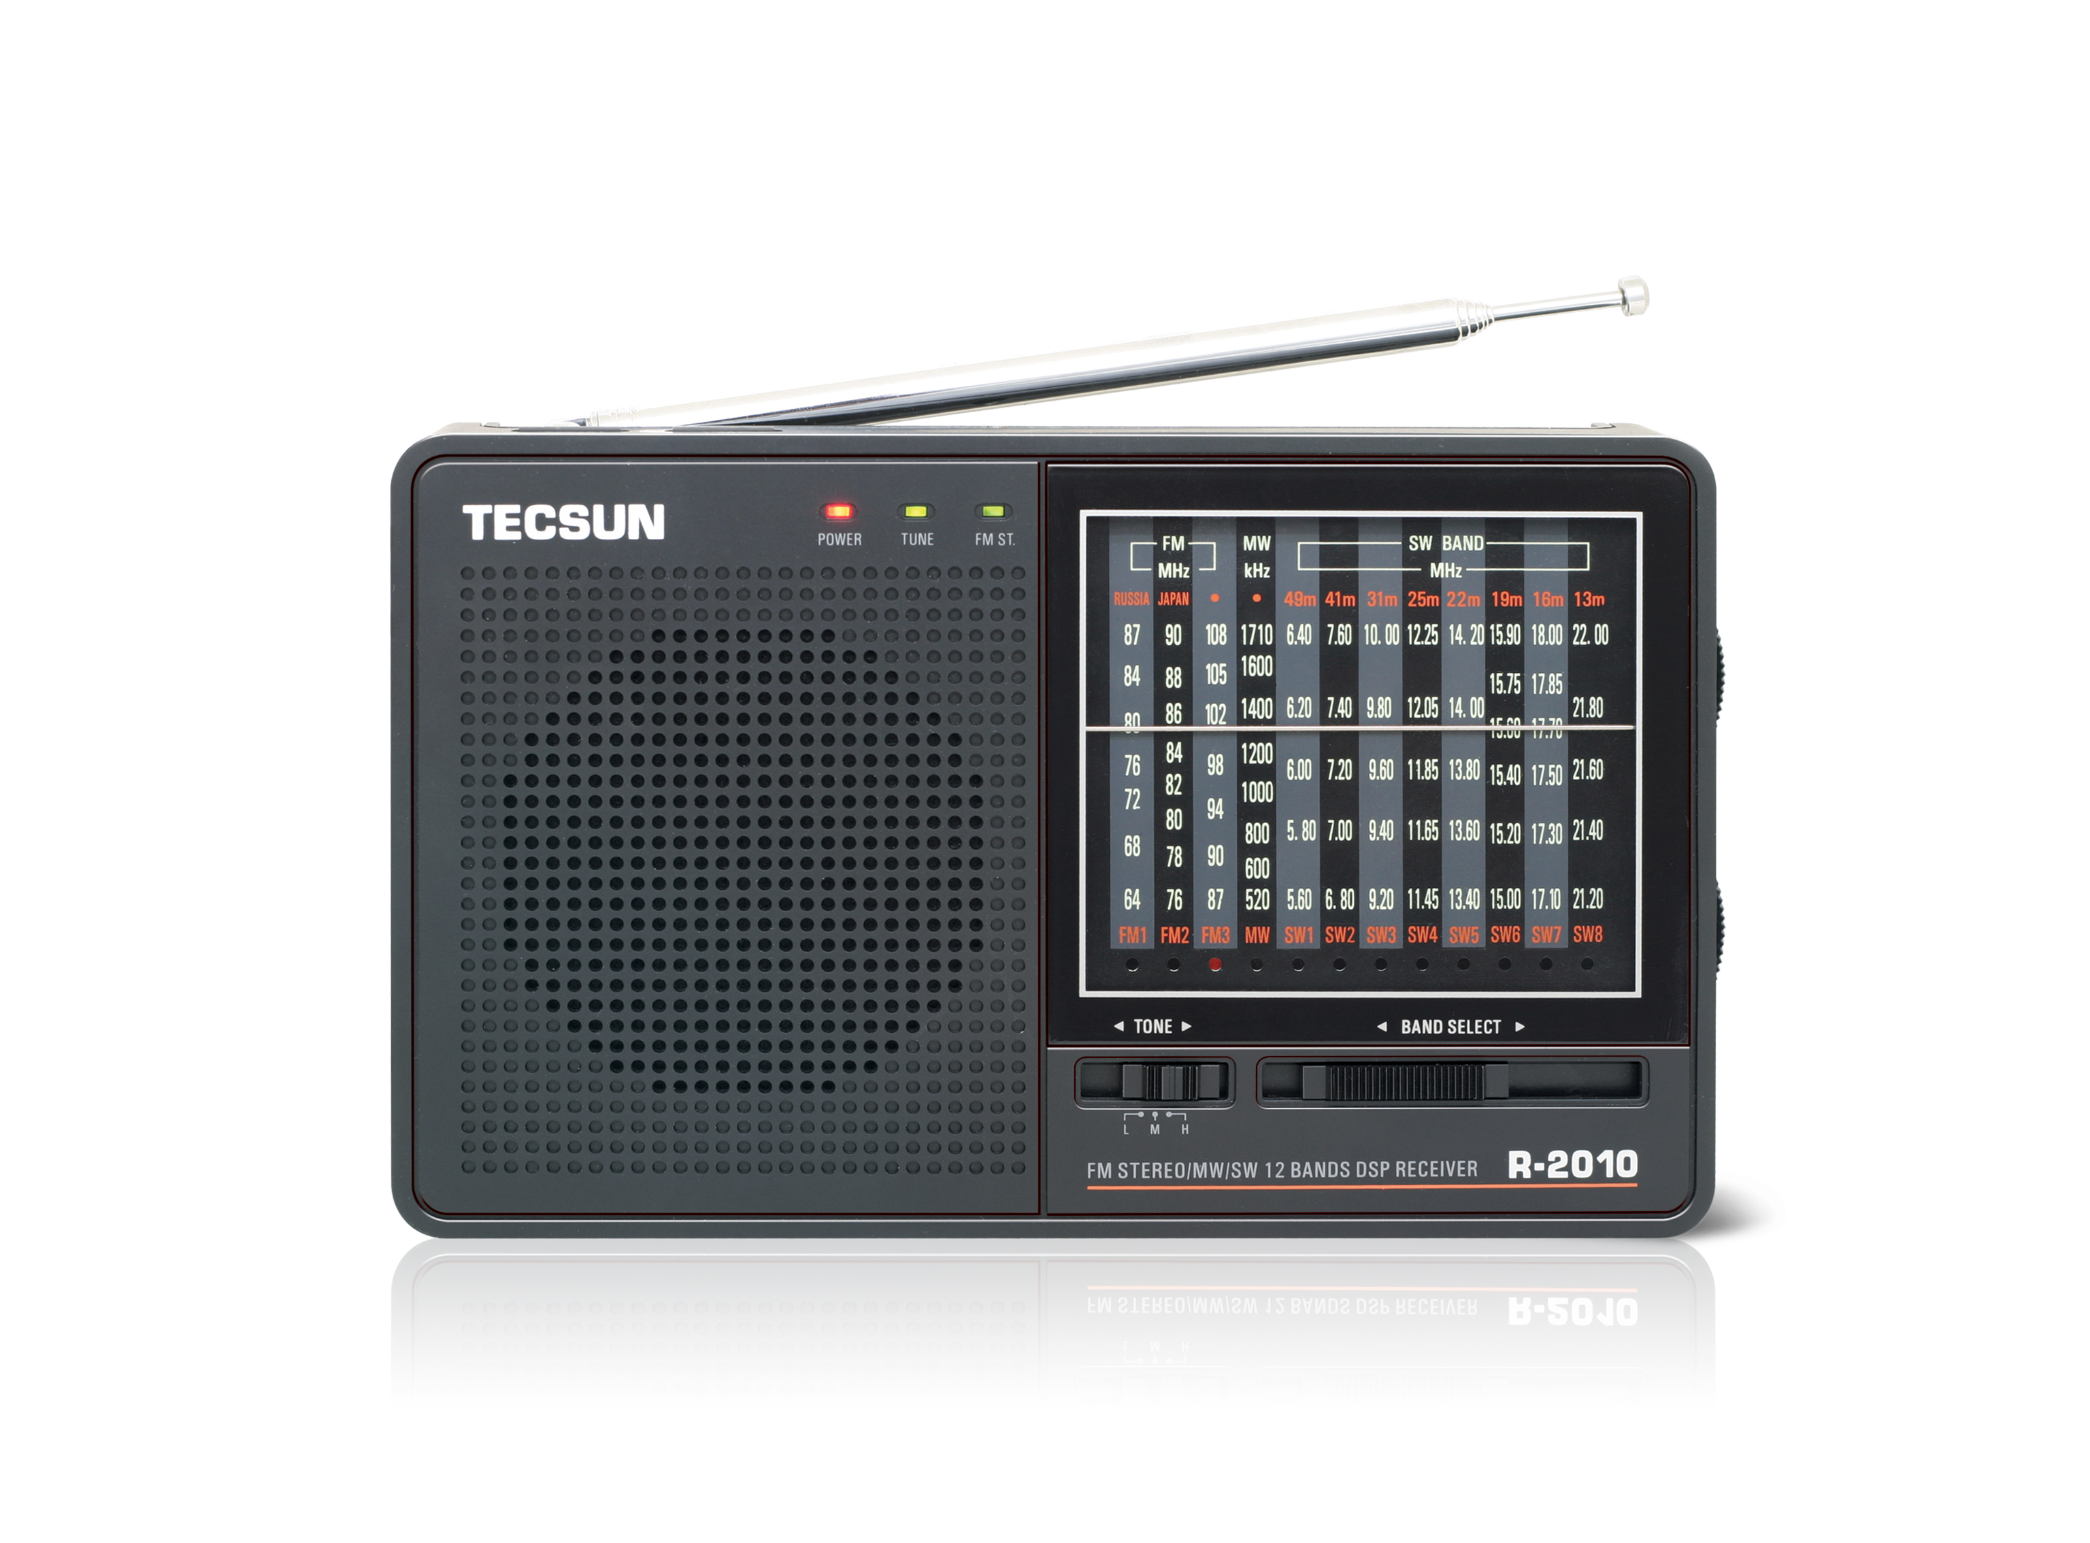
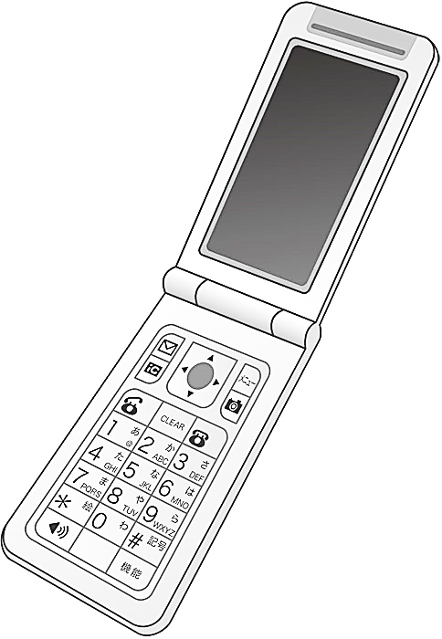

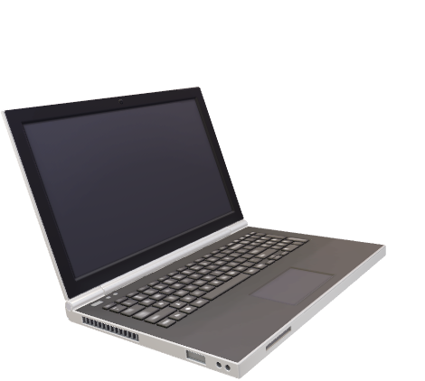
第5章 広 報
1.平常時の広報
2.広報媒体
①広報誌等
②ホームページ
③マスメディア
④ＳＮＳ（ソーシャル・ネットワーキング・サービス）
⑤行事等での広報
・南海トラフ地震
・東南海地震
・南海地震
・首都直下地震
・中部地方
・関西地方
・中国四国地方
・九州地方
・マグニチュー
ド(MW)
・震度

Slide 67
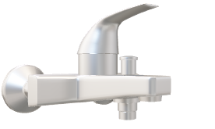
第5章 広 報
P１４３
１．平常時の広報
  １．広報内容
    家庭における飲料水の備蓄（１人1日3ℓ）
    応急給水に必要な容器の準備
    避難時における蛇口の閉栓確認
    応急給水拠点の場所※
    災害時における応急給水方法
    応急給水拠点における注意事項
    水道事業体の災害対策の取り組み

Slide 68
※応急給水拠点
応急給水拠点が、災害時に応急給水を行う場所であること
が住民に分かるよう、必要に応じ説明を加えるなど配慮する。
（事業体により、災害時給水ステーション、災害時給水所、
応急給水施設、給水ポイント等の名称を用いる例もある）

Slide 69
※応急給水拠点（住民への説明文例）
参 考
№ | 事 業 体 名 | 名 称 | 説 明 文（ホームページより抜粋）
１ | TM市 | 応急給水拠点 | 大地震や火山噴火の発生による断水等の緊急時に浄水場配水池及びポンプ場からの運搬や避難所に整備している耐震性貯留施設（緊急貯水槽）による給水を行う応急給水拠点を設けています。
２ | MO市 | 給水拠点 | 災害等により断水となった場合は、広報車で給水拠点等をお知らせします。給水拠点で応急給水を行いますので、ご自分で水を運んでいただくようご協力をお願いします。
３ | MT市 | 給水拠点 | 大規模災害時では，水道管の破損等により，各家庭へ水道水を供給できない可能性があります。そのようなときに備え，図1にあるように，市内各所に給水拠点や仮設給水所を設け応急給水できる体制を整えています。
４ | ＳO市 | 給水拠点 | 給水拠点とは、震災時等に市民の皆様に水を配る予定の場所です。市内には118か所あります。給水拠点には、震災時等に市民の皆様が利用できる水を蓄えた「地下式の耐震性貯水槽」や「給水栓付受水槽」が設置されている場所と、発災数日後に水道局職員や他都市からの応援隊が可搬式給水タンクを設置し、給水車による給水活動を行う場所があります。
５ | ＫＢ市 | 災害時 給水拠点 | 地震などの災害時に断水した場合には、「災害時給水拠点」から近隣のみなさまに水をお配りします。
６ | ＫＲ市 | 災害時 給水拠点 | 給水拠点とは，災害などにより，大規模な断水が発生した場合に，上下水道局が応急的に設置し， 近隣住民の皆さんに水道水をお配りする場所です。
７ | ＫＧ市 | 応急給水拠点 | 水道局では、災害のときに市民の皆さんへ飲料水を届けるため、水道施設や公共施設等を応急給水拠点としており、92箇所設定しています。応急給水拠点では、応急給水栓から給水容器等へ給水します。

Slide 70
災害時における水の備蓄・くみ置きの広報
（東京都水道局の例）
（札幌市水道局の例） ※三ツ折りパンフレット

Slide 71
２．災害発生時の広報
※広報班の組織
情報連絡係
収集した被災状況を取りまとめ、
報道担当者として外部へ情報提供
する。
情報管理係
住民からの電話等による情報を
整理し、該当作業班等に定時連絡
する。
庶 務 係
被災状況等を組織内部へ連絡し、
情報の共有化を図る。

Slide 72
迅速かつ円滑な相互応援活動の実施のために…
平常時に行っていただきたいこと
（水道事業体）
応急給水・復旧マニュアル、受援マニュアル等の整備
（都府県支部長等内の水道事業体）
連絡体制の整備・確認
災害時に行っていただきたいこと
（被災水道事業体）
所属する都府県支部長等への迅速な連絡
※被害状況の有無、応援要請の有無に関わらず、まずは一報を徹底！
（被災都府県支部長等の水道事業体）
連絡が無い水道事業体への働きかけ
応援受入体制を確立するため現地調整隊の派遣など初動支援

Slide 73
４．おわりに
職員並びに請負者を集めた研修会等を通じ、緊急時の対応について啓発を行う
「応急活動マニュアル」の作成にあたっては、必ず、応急給水や応急復旧を担当する職員が関与する
請負者には、復旧活動の主力である認識と、被災状況により応援を受け入れる場合があることの理解を求める
※
※「応急給水マニュアル」と「応急復旧マニュアル」を合わせたもの

Slide 74
ご静聴ありがとうございました
皆様のご活躍をお祈りいたします
公益社団法人 日本水道協会

Slide 75

「地震等緊急時対応の手引き」を改訂しました
≪手引き改訂の主なポイント≫
地震等緊急時対応の手引き
１ つかいやすい・わかりやすい視点での見直し
【被災側・応援側それぞれの活動主体ごとに構成を再編成】
【平常時おける応急活動の準備を追加】
【様式及び様式作成に係るフロー図の整理】
２ 応援体制を迅速かつ効率的に
構築するための取り組み
【被災水道事業体に対する初動支援】
【広域災害への対応】
【災害時の迅速・効果的な応援活動への対応】
３ 災害時の新たなニーズや問題に対する事項を追加
【技術支援に関する項目の追加】
【災害時の教訓を踏まえた広報活動】
令和2年4月改訂
日本水道協会
ホームページにUP
http://www.jwwa.or.jp/
公益社団法人 日本水道協会

